Slide 1
Seminář 5 Propočty zásob
Ekonomika podniku
Marian Pryszcz

Slide 2
Teorie opakování:

Slide 3
Teorie opakování:

Slide 4
Teorie opakování:

Slide 5
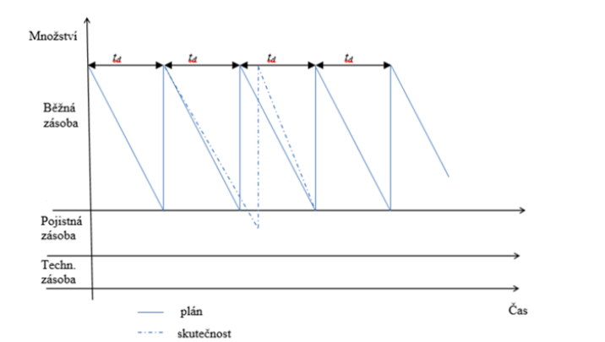
Teorie opakování:

Slide 6
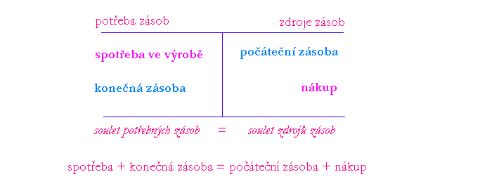
Jak zjistíme, kolik zásoby máme nakoupit?

Slide 7
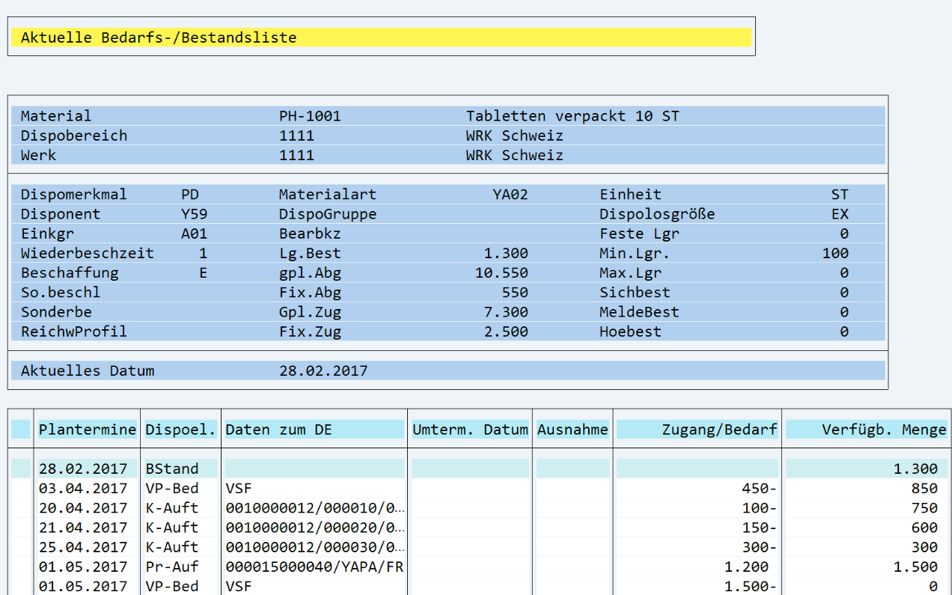
Jak zjistíme, kolik zásoby máme nakoupit?
v praxi
(SAP)

Slide 8
Příklad 1
Podnik může v příštím půlroce (6 měsíců) vyrobit a prodat 7 200 pytlů steliva pro kočky. Na 1 pytel steliva se spotřebuje 12 kg bentonitu; cena bentonitu včetně dopravy je 2 100 Kč/t. Zásoba suroviny ke dni sestavování bilance (15.8.2024) je 3 000 kg, předpokládaná spotřeba do konce roku je 8 500 kg a podnik očekává ještě v tomto roce dodávky suroviny (nákup) ve výši 9 500 kg. Nutná zásoba suroviny ke konci dalšího období se předpokládá ve výši 2 500 kg.
Úkoly:
a) Vypočtěte plánovanou spotřebu surovin pro příští půlrok v Kč.
b) Určete celkovou výši nákupu bentonitu v kg v příštím půlroce na základě sestavení bilanční rovnice/plánu nákupu.

Slide 9
Příklad 1
Podnik může v příštím půlroce (6 měsíců) vyrobit a prodat 7 200 pytlů steliva pro kočky. Na 1 pytel steliva se spotřebuje 12 kg bentonitu; cena bentonitu včetně dopravy je 2 100 Kč/t. Zásoba suroviny ke dni sestavování bilance (15.8.2024) je 3 000 kg, předpokládaná spotřeba do konce roku je 8 500 kg a podnik očekává ještě v tomto roce dodávky suroviny (nákup) ve výši 9 500 kg. Nutná zásoba suroviny ke konci dalšího období se předpokládá ve výši 2 500 kg.
Úkoly:
a) Vypočtěte plánovanou spotřebu surovin pro příští půlrok v Kč.
S= (7 200*12)
S= 86 400kg bentonitu
S=86,4 * 2100 = 181 440Kč

Slide 10
Příklad 1
Podnik může v příštím půlroce (6 měsíců) vyrobit a prodat 7 200 pytlů steliva pro kočky. Na 1 pytel steliva se spotřebuje 12 kg bentonitu; cena bentonitu včetně dopravy je 2 100 Kč/t. Zásoba suroviny ke dni sestavování bilance (15.8.2024) je 3 000 kg, předpokládaná spotřeba do konce roku je 8 500 kg a podnik očekává ještě v tomto roce dodávky suroviny (nákup) ve výši 9 500 kg. Nutná zásoba suroviny ke konci dalšího období se předpokládá ve výši 2 500 kg.
Úkoly:
Určete celkovou výši nákupu bentonitu v kg v příštím půlroce na základě sestavení bilanční rovnice/plánu nákupu.
3 000 + D + 9 500 = (7200*12) + 8 500 + 2 500
D = (7200*12) + 8 500 +2 500 – 3 000 – 9 500
D=84 900

Slide 11
Příklad 2
Máme podnik pracující s dřevěnými deskami, dodávaných v m2. Roční poptávka a zároveň spotřeba desek je 3 648 m2. Dodávka se uskutečňuje v pravidelných intervalech 2x měsíčně. Firma má i jiné zásoby jako je pojistná zásoba, která vystačí na 3 týdny a technickou zásobu na jeden týden. Počítejte s tím, že materiál je do výroby odebírán rovnoměrně a při plánování zásob pracujeme s průměrným rokem (360 dní).

Slide 12
Příklad 2
Máme podnik pracující s dřevěnými deskami, dodávaných v m2. Roční poptávka a zároveň spotřeba desek je 3 648 m2. Dodávka se uskutečňuje v pravidelných intervalech 2x měsíčně. Firma má i jiné zásoby jako je pojistná zásoba, která vystačí na 3 týdny a technickou zásobu na jeden týden. Počítejte s tím, že materiál je do výroby odebírán rovnoměrně a při plánování zásob pracujeme s průměrným rokem (360 dní).
a) Jaká je velikost jedné dodávky?

Slide 13
Příklad 2
Máme podnik pracující s dřevěnými deskami, dodávaných v m2. Roční poptávka a zároveň spotřeba desek je 3 648 m2. Dodávka se uskutečňuje v pravidelných intervalech 2x měsíčně. Firma má i jiné zásoby jako je pojistná zásoba, která vystačí na 3 týdny a technickou zásobu na jeden týden. Počítejte s tím, že materiál je do výroby odebírán rovnoměrně a při plánování zásob pracujeme s průměrným rokem (360 dní).
a) Jaká je velikost jedné dodávky?
D= 3648/(12*2)
D=152m2

Slide 14
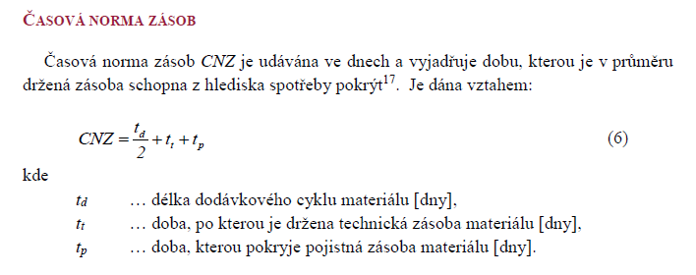
Příklad 2
Máme podnik pracující s dřevěnými deskami, dodávaných v m2. Roční poptávka a zároveň spotřeba desek je 3 648 m2. Dodávka se uskutečňuje v pravidelných intervalech 2x měsíčně. Firma má i jiné zásoby jako je pojistná zásoba, která vystačí na 3 týdny a technickou zásobu na jeden týden. Počítejte s tím, že materiál je do výroby odebírán rovnoměrně a při plánování zásob pracujeme s průměrným rokem (360 dní).
Na kolik dní nám celá zásoba, včetně všech složek podniku, vydrží?

Slide 15
Příklad 2
Máme podnik pracující s dřevěnými deskami, dodávaných v m2. Roční poptávka a zároveň spotřeba desek je 3 648 m2. Dodávka se uskutečňuje v pravidelných intervalech 2x měsíčně. Firma má i jiné zásoby jako je pojistná zásoba, která vystačí na 3 týdny a technickou zásobu na jeden týden. Počítejte s tím, že materiál je do výroby odebírán rovnoměrně a při plánování zásob pracujeme s průměrným rokem (360 dní).
Na kolik dní nám celá zásoba, včetně všech složek podniku, vydrží?
CNZ = 2/2 + 1 + 3
CNZ = 5 týdnů
CNZ = 35 dnů (7dní v týdnu)

Slide 16
Příklad 2
Máme podnik pracující s dřevěnými deskami, dodávaných v m2. Roční poptávka a zároveň spotřeba desek je 3 648 m2. Dodávka se uskutečňuje v pravidelných intervalech 2x měsíčně. Firma má i jiné zásoby jako je pojistná zásoba, která vystačí na 3 týdny a technickou zásobu na jeden týden. Počítejte s tím, že materiál je do výroby odebírán rovnoměrně a při plánování zásob pracujeme s průměrným rokem (360 dní).
c) Jaký je průměrný stav zásoby (norma zásob) v podniku a kolik váže financí (normativ), když jeden m2 bukového dřeva stojí podnik 430 Kč/ m2

Slide 17
Příklad 2
Máme podnik pracující s dřevěnými deskami, dodávaných v m2. Roční poptávka a zároveň spotřeba desek je 3 648 m2. Dodávka se uskutečňuje v pravidelných intervalech 2x měsíčně. Firma má i jiné zásoby jako je pojistná zásoba, která vystačí na 3 týdny a technickou zásobu na jeden týden. Počítejte s tím, že materiál je do výroby odebírán rovnoměrně a při plánování zásob pracujeme s průměrným rokem (360 dní).
c) Jaký je průměrný stav zásoby (norma zásob) v podniku a kolik váže financí (normativ), když jeden m2 bukového dřeva stojí podnik 430 Kč/ m2
NZ=CNZ*s
NZ=35*(3648/360)
NZ=354,67m2

Slide 18
Příklad 2
Máme podnik pracující s dřevěnými deskami, dodávaných v m2. Roční poptávka a zároveň spotřeba desek je 3 648 m2. Dodávka se uskutečňuje v pravidelných intervalech 2x měsíčně. Firma má i jiné zásoby jako je pojistná zásoba, která vystačí na 3 týdny a technickou zásobu na jeden týden. Počítejte s tím, že materiál je do výroby odebírán rovnoměrně a při plánování zásob pracujeme s průměrným rokem (360 dní).
c) Jaký je průměrný stav zásoby (norma zásob) v podniku a kolik váže financí (normativ), když jeden m2 bukového dřeva stojí podnik 430 Kč/ m2
NoZ=NZ*p
NZ=354,67*430
NZ=152 508,1 Kč

Slide 19
Příklad 2
Máme podnik pracující s dřevěnými deskami, dodávaných v m2. Roční poptávka a zároveň spotřeba desek je 3 648 m2. Dodávka se uskutečňuje v pravidelných intervalech 2x měsíčně. Firma má i jiné zásoby jako je pojistná zásoba, která vystačí na 3 týdny a technickou zásobu na jeden týden. Počítejte s tím, že materiál je do výroby odebírán rovnoměrně a při plánování zásob pracujeme s průměrným rokem (360 dní).
d) Daný diagram nakreslete – tzn. složky zásob, dodávky…..
Spotřeba na 1 den: = 3648/360 = 10,13
Pojistná zásoba = 3*7*10,13 = 217,73
Technická zásoba = 1*7*10,13 = 70,91
Dodávka = 152 ( úkol a)

Slide 20
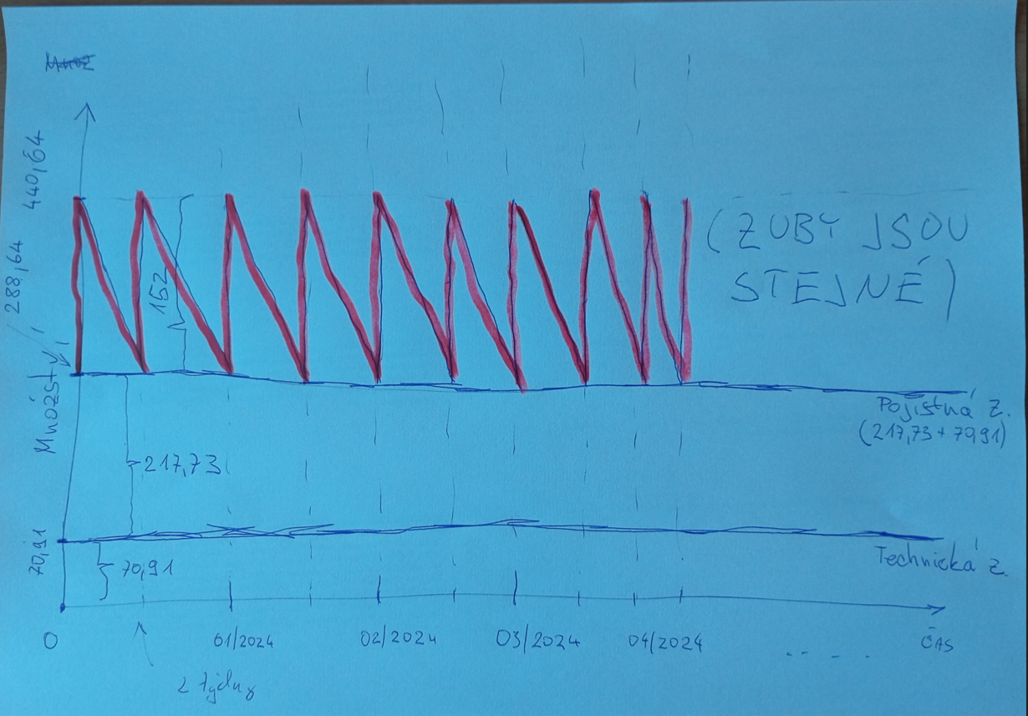
Příklad 2
Spotřeba na 1 den: = 3648/360 = 10,13
Pojistná zásoba = 3*7*10,13 = 217,73
Technická zásoba = 1*7*10,13 = 70,91
Dodávka = 152 ( úkol a)

Slide 21
Příklad 3
Firma dováží do posilovny na Europaletě vodu. Celková váha zásilky je 100 kg. Na Europaletě je jeden velký barel s dávkovačem, neboť si firma vodu přelévá do svých 0,5 l skleněných vratných lahví. Váha Europalety je 25 kg, obalový materiál váží 1 kg a samotný barel váží 4 kg.
Kolik lahví firma prodá za den, bereme-li v úvahu, že vše za den prodá. Vypočítejte časovou normu zásob, normu zásob v lahvích a normativ zásob. Cena láhve s vodou je 20 Kč/ks.

Slide 22
Příklad 3
Firma dováží do posilovny na Europaletě vodu. Celková váha zásilky je 100 kg. Na Europaletě je jeden velký barel s dávkovačem, neboť si firma vodu přelévá do svých 0,5 l skleněných vratných lahví. Váha Europalety je 25 kg, obalový materiál váží 1 kg a samotný barel váží 4 kg.
Kolik lahví firma prodá za den, bereme-li v úvahu, že vše za den prodá.
Hmotnost vody:
=100-25-1-4
=70kg = 70litrů
nalévá do 0,5litrových láhví
prodá 70/0,5 = 140 láhví

Slide 23
Příklad 3
Firma dováží do posilovny na Europaletě vodu. Celková váha zásilky je 100 kg. Na Europaletě je jeden velký barel s dávkovačem, neboť si firma vodu přelévá do svých 0,5 l skleněných vratných lahví. Váha Europalety je 25 kg, obalový materiál váží 1 kg a samotný barel váží 4 kg.
b) časovou normu zásob
CNZ = 1/2 + 0 + 0
CNZ = 0,5 dne (zaokrouhlím na 1,
Vzorec není vhodný na denní dodávky)

Slide 24
Příklad 3
Firma dováží do posilovny na Europaletě vodu. Celková váha zásilky je 100 kg. Na Europaletě je jeden velký barel s dávkovačem, neboť si firma vodu přelévá do svých 0,5 l skleněných vratných lahví. Váha Europalety je 25 kg, obalový materiál váží 1 kg a samotný barel váží 4 kg.
c) normu zásob v lahvích
NZ=1*140
NZ=140 lahví
d) normativ zásob. Cena láhve s vodou je 20 Kč/ks.
NoZ = 140 * 20
Noz = 2 800Kč

Slide 25
Příklad 4
Podnik odhaduje roční poptávku 60 000 ks výrobků. Pro výrobu potřebuje 0,2 kg základního materiálu na 1 výrobek, 1 kg základního materiálu stojí 210 Kč. Nakupuje od dodavatele A – 1x za 60 dní, kde má sjednán limit 8 900 kg a od dodavatele B – nakupuje 1x za 90 dní, kde má sjednán limit 12 900 kg. Pojistnou zásobu stanoví na 10 dní za měsíc, technickou na 3 dny za měsíc. Vypočtěte možnosti dovozu materiálu dle možností dodavatelů pro nový rok (360 dní):
• roční spotřebu/měsíční/denní spotřebu
• rozložení dodavatelů a počet dodávek v roce

Slide 26
Příklad 4
Podnik odhaduje roční poptávku 60 000 ks výrobků. Pro výrobu potřebuje 0,2 kg základního materiálu na 1 výrobek, 1 kg základního materiálu stojí 210 Kč. Nakupuje od dodavatele A – 1x za 60 dní, kde má sjednán limit 8 900 kg a od dodavatele B – nakupuje 1x za 90 dní, kde má sjednán limit 12 900 kg. Pojistnou zásobu stanoví na 10 dní za měsíc, technickou na 3 dny za měsíc. Vypočtěte možnosti dovozu materiálu dle možností dodavatelů pro nový rok (360 dní):
• roční spotřebu/měsíční/denní spotřebu
roční = 60 000*0,2 = 12 000kg
měsiční = 1 000kg
denní = 12 000/360 = 33,33kg

Slide 27
Příklad 4
Podnik odhaduje roční poptávku 60 000 ks výrobků. Pro výrobu potřebuje 0,2 kg základního materiálu na 1 výrobek, 1 kg základního materiálu stojí 210 Kč. Nakupuje od dodavatele A – 1x za 60 dní, kde má sjednán limit 8 900 kg a od dodavatele B – nakupuje 1x za 90 dní, kde má sjednán limit 12 900 kg. Pojistnou zásobu stanoví na 10 dní za měsíc, technickou na 3 dny za měsíc. Vypočtěte možnosti dovozu materiálu dle možností dodavatelů pro nový rok (360 dní):
• rozložení dodavatelů a počet dodávek v roce
Nutná roční zásoba
1000 + (10*33,33) + (3*33,33) = 1433,29 kg/měsíc
1000 *12 + (10*33,33) + (3*33,33) = 12 433,29 kg/rok

Slide 28
Příklad 4
Podnik odhaduje roční poptávku 60 000 ks výrobků. Pro výrobu potřebuje 0,2 kg základního materiálu na 1 výrobek, 1 kg základního materiálu stojí 210 Kč. Nakupuje od dodavatele A – 1x za 60 dní, kde má sjednán limit 8 900 kg a od dodavatele B – nakupuje 1x za 90 dní, kde má sjednán limit 12 900 kg. Pojistnou zásobu stanoví na 10 dní za měsíc, technickou na 3 dny za měsíc. Vypočtěte možnosti dovozu materiálu dle možností dodavatelů pro nový rok (360 dní):
• rozložení dodavatelů a počet dodávek v roce
Nutná roční zásoba = 12433,29kg
Varianta 1:
Dodavatel A limit 8 900kg, 1 dodávka je na 2 měsíce = 2433,29 počet dodávek = 4
zbytek do dodavatele B = tj. 12 433,29 – (3 * 2000 + 2433,29) = 4 000 kg zbyde k dodání,
1 dodávka od B je na tři měsíce = 4000, kg, počet dodávek: 1x 3000 , 1x 1000

Slide 29
Příklad 4
Podnik odhaduje roční poptávku 60 000 ks výrobků. Pro výrobu potřebuje 0,2 kg základního materiálu na 1 výrobek, 1 kg základního materiálu stojí 210 Kč. Nakupuje od dodavatele A – 1x za 60 dní, kde má sjednán limit 8 900 kg a od dodavatele B – nakupuje 1x za 90 dní, kde má sjednán limit 12 900 kg. Pojistnou zásobu stanoví na 10 dní za měsíc, technickou na 3 dny za měsíc. Vypočtěte možnosti dovozu materiálu dle možností dodavatelů pro nový rok (360 dní):
• rozložení dodavatelů a počet dodávek v roce
Nutná roční zásoba = 12 433,29kg kg
Varianta 2:
Dodavatel B – limit 12 900,
1 dodávka 3433,29 3x 3000

Slide 30
Příklad 5
Na výrobu bednění potřebuje betonárna 2 000 ks latěk o délce 75 cm za měsíc, v současnosti je možné kupovat laťky o délce 400 cm za 70 Kč/ks a o délce 500 cm za 88 Kč/ks. Doprava kratších latí stojí 700 Kč/dodávka, delších latí 950 Kč/dodávka. Latě jsou dodávány po 40 ks/dodávka. Náklady na skladování jsou 1 Kč/lať/den. Na základě těchto údajů:
• vypočtěte, kolik latí firma spotřebuje při použití kratších a při použití delších latěk,
• rozhodněte, která možnost nákupu bude nejefektivnější podle nákladů na jednu dodávku a celkových nákladů a množství odpadu.

Slide 31
Příklad 5
Na výrobu bednění potřebuje betonárna 2 000 ks latěk o délce 75 cm za měsíc, v současnosti je možné kupovat laťky o délce 400 cm za 70 Kč/ks a o délce 500 cm za 88 Kč/ks. Doprava kratších latí stojí 700 Kč/dodávka, delších latí 950 Kč/dodávka. Latě jsou dodávány po 40 ks/dodávka. Náklady na skladování jsou 1 Kč/lať/den. Na základě těchto údajů:
• vypočtěte, kolik latí firma spotřebuje při použití kratších a při použití delších latěk,
Krátké 400cmm:
400/75=5,33
z jedné je 5 latí 75 cm (25cm odpad)
Spotřeba = P = 2000/5 = 400 latí 400cm
Dlouhé 500cm:
500/75=6,66
z jedné je 6 latí 75 cm (50cm odpad)
Spotřeba = P = 2000/6 = 333,33 = 334 latí 500cm musím objednat 360 latí (násobek 40)

Slide 32
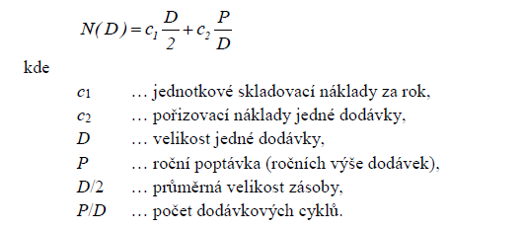
Příklad 5
Na výrobu bednění potřebuje betonárna 2 000 ks latěk o délce 75 cm za měsíc, v současnosti je možné kupovat laťky o délce 400 cm za 70 Kč/ks a o délce 500 cm za 88 Kč/ks. Doprava kratších latí stojí 700 Kč/dodávka, delších latí 950 Kč/dodávka. Latě jsou dodávány po 40 ks/dodávka. Náklady na skladování jsou 1 Kč/lať/den. Na základě těchto údajů:
• rozhodněte, která možnost nákupu bude nejefektivnější podle nákladů na jednu dodávku a celkových nákladů a množství odpadu.
krátké 400cm dlouhé 500cm
c1= 1*30=30 1*30=30
D=40 40
c2=700 950
P=400 360
(počítali jsme o slide dříve)
ND=30*40/2+700*400/40 ND=30*40/2+950*360/40
ND=7600Kč ND=9150Kč

Slide 33
Příklad 5
Na výrobu bednění potřebuje betonárna 2 000 ks latěk o délce 75 cm za měsíc, v současnosti je možné kupovat laťky o délce 400 cm za 70 Kč/ks a o délce 500 cm za 88 Kč/ks. Doprava kratších latí stojí 700 Kč/dodávka, delších latí 950 Kč/dodávka. Latě jsou dodávány po 40 ks/dodávka. Náklady na skladování jsou 1 Kč/lať/den. Na základě těchto údajů:
• rozhodněte, která možnost nákupu bude nejefektivnější podle nákladů na jednu dodávku a celkových nákladů a množství odpadu.
krátké 400cm dlouhé 500cm
Náklady na jednu dodávku ND = 7600Kč 9150Kč
Spočítáno o slide dříve
Náklady materiál = 400*70 = 28 000Kč =334*88=29392Kč
Spočítáno o slide dříve = spotřeba (P)* jednotková cena
Celkové náklady 35 600 Kč 38 542 Kč

Slide 34
Příklad 5
Na výrobu bednění potřebuje betonárna 2 000 ks latěk o délce 75 cm za měsíc, v současnosti je možné kupovat laťky o délce 400 cm za 70 Kč/ks a o délce 500 cm za 88 Kč/ks. Doprava kratších latí stojí 700 Kč/dodávka, delších latí 950 Kč/dodávka. Latě jsou dodávány po 40 ks/dodávka. Náklady na skladování jsou 1 Kč/lať/den. Na základě těchto údajů:
• rozhodněte, která možnost nákupu bude nejefektivnější podle nákladů na jednu dodávku a celkových nákladů a množství odpadu.
krátké 400cm
Odpad celkem = 25*400 = 10 000 cm
Spočítáno dříve: 25 odpad na lať objednáno 400
dlouhé 500cm
Odpad 1 = 333 *50 = 16 650cm (plně spotřebované latě)
Odpad 2 =350cm (z poslední latě spotřebuji 2*75cm = 150cm, 500-150)
Odpad celkem = 17 000cm
Z poslední dodávky nám vznikne zásoba 26 latí v délce 500cm (13 000cm)

